Slide 1
Letra de Câmbio

Slide 2
Procedimento
Saque
Sacador
Preenche
Aceite
Sacado
Aceita
Pagamento
Tomador
Recebe

Slide 3
Princípios do DIREITO CAMBIÁRIO
Autonomia
  D2044. Art. 43 As obrigações cambiais, são autônomas e independentes umas das outras. O significado da declaração cambial fica, por ela, vinculado e solidariamente responsável pelo aceite e pelo pagamento da letra, sem embargo da falsidade, da falsificação ou da nulidade de qualquer outra assinatura
Negociabilidade
  LUG. Art. 11 - Toda a letra de câmbio, mesmo que não envolva expressamente a cláusula a ordem, é transmissível por via de endosso.
Formalismo (rigor cambiário)
  D2044. Art. 2º Não será letra de câmbio o escrito a que faltar qualquer dos requisitos acima enumerados.
Abstração
  LUG Art. 17 - As pessoas acionadas em virtude de uma letra não podem opor ao portador as exceções fundadas sobre as relações pessoais delas com o sacador ou com os portadores anteriores, a menos que o portador ao adquirir a letra tenha procedido conscientemente em detrimento do devedor.
Cartularidade
  Art. 43 As obrigações cambiais, são autônomas e independentes umas das outras. O significado da declaração cambial fica, por ela, vinculado e solidariamente responsável pelo aceite e pelo pagamento da letra, sem embargo da falsidade, da falsificação ou da nulidade de qualquer outra assinatura.

Slide 4
CLASSIFICAÇÃO
Classificação:
a) modelo: vinculado (cheque – LD 27; CMN) ou livre (NP);
b) estrutura: ordem (sacado, sacador e tomador – CH, DUP e LC) ou promessa de pagamento (NP);
c) emissão: causal (DUP), limitado (LC no lugar de DUP não pode) ou não causal (NP);
d) circulação: nominativos (à ordem – endossável; ou não à ordem – não endossável) ou ao portador.
A Letra de Câmbio é: livre quanto ao modelo; é ordem de pagamento; não causal; e pode ser emitida à ordem ou não à ordem.

Slide 5
SAQUE - Requisitos essenciais (LUG, 1º e 2º)
Art. 1º - A letra contém:
  1 - A palavra "letra" inserta no próprio texto do título é expressa na língua empregada para a redação desse título;
    Cláusula cambiária; presume-se cláusula à ordem
  2 - O mandato puro e simples de pagar uma quantia determinada;
    Ordem de pagamento; em moeda; prevalece a indicação por extenso (DL 2044, 5º); admite cláusula de juros (LUG 5º).
  3 - O nome daquele que deve pagar (sacado);
    É quem aceita; é o obrigado principal; identificação do CPF, RG, Título Eleitoral ou C. Prof. (L 6268, 3º)
  4 - A época do pagamento;
    Se não indicar, é à vista (LUG 2º)
  5 - A indicação do lugar em que se deve efetuar o pagamento;
    “Foro de eleição”; ao lado do sacado (LUG 2º) ou seu domicílio (CC 889); STF admite que o portador preencha (S 387)
  6 - O nome da pessoa a quem ou a ordem de quem deve ser paga;
    Tomador ou detentor; portador (proibição: L 9096, 69)
  7 - A indicação da data em que, e do lugar onde a letra é passada;
    Data: Início do prazo para apresentação (1 ano, LUG 34); capacidade no momento do saque; efeitos falimentares;
    Local: indicado ao lado do sacador (LUG 2º)
  8 - A assinatura de quem passa a letra (sacador).
Art. 51. Na ação cambial, somente é admissível defesa fundada no direito pessoal do réu contra o autor, em defeito de forma do título e na falta de requisito necessário ao exercício da ação.
A falta dos requisitos essenciais tira a natureza cambial do título. Seus vícios são oponíveis ao portador (D 2044, 51)

Slide 6
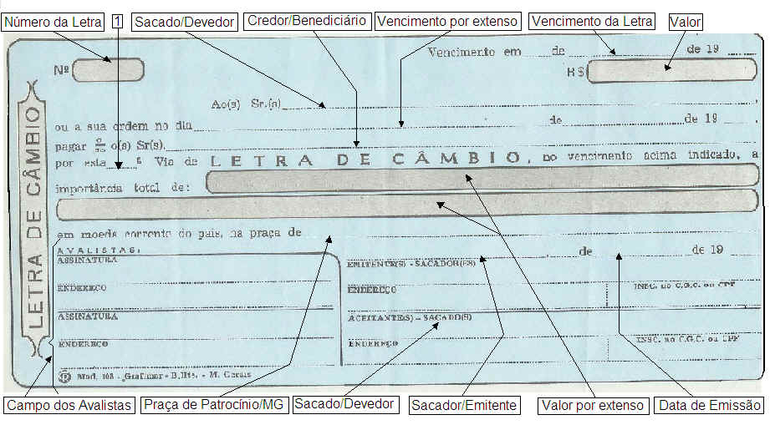

Slide 7
ACEITE
É o ato pelo qual o sacado se vincula ao pagamento da LC e se torna seu devedor principal (Coelho, p. 472)
É facultativo, mas a recusa ou aceitação parcial antecipa seu vencimento (para sacador e avalistas), LUG 43, I
  Existe cláusula não aceitável (LUG , 22)
Aposto no anverso da letra ou no verso, com identificação do ato (LUG, 25)
Art. 21 - A letra pode ser apresentada, até o vencimento, ao aceite do sacado, no seu domicílio , pelo portador ou até por um simples detentor.
Art. 43 - O portador de uma letra pode exercer os seus direitos de ação contra os endossantes, sacador e outros co-obrigados: Mesmo antes do vencimento: 1 - Se houve recusa total ou parcial de aceite;
Art. 25 - O aceite é escrito na própria letra. Exprime-se pela palavra "aceite" ou qualquer outra palavra equivalente; o aceite é assinado pelo sacado. Vale como aceite a simples assinatura do sacado aposta na parte anterior da letra.
22. O sacador [...] Pode proibir na própria letra a sua apresentação ao aceite

Slide 8
LEGISLAÇÃO APLICÁVEL
LUG
D 2044
10 – preenchimento a posteriori não precisa respeitar acordos anteriores (precisa: STF 387)
41, 4ª al – moeda estrangeira com mesmo nome
43, 2 e 3 – falência do sacado ou sacador induz antecipação
44, 5ª e 6ª al - idem
38 – apresentação na data do vencimento (e não dois dias úteis depois)
48 e 49 – juros legais e não 6%
3º - completude presumida, salvo má-fé
10 – pluralidade de sacados
14 – aval antecipado
19, II – protesto do falido induz antecipação
20 – apresentação no dia, ao sacado
36 – ação de anulação e substituição
48 - ação cabível de título prescrito (enriquecimento sem causa)
54, I – denominação NP

Slide 9
ENDOSSO
Em branco: não designa o endossatário (circula por tradição: ao portador)
Em preto: identifica-o
O endossatário é imune às exceções pessoais entre sacado e sacador (RESP 997054).
Endosso-mandato
    LUG 18
Endosso-penhor
    LUG 19
Endossante: devedor
Endossatário: credor
Proíbe-se com a cláusula não à ordem
Admite-se endosso “sem garantia”
É simples e puro, não admite modal ou condição (LUG 12).
Difere da cessão de crédito:
  Responsabilidade pela solvência do devedor
  Oponibilidade de exceções pessoais
  Notificação prévia
Mas é cessão quando posterior ao protesto ou com cláusula não à ordem
Art. 15 - O endossante, salvo cláusula em contrário, é garante tanto da aceitação como do pagamento da letra. O endossante pode proibir um novo endosso, e, neste caso, não garante o pagamento as pessoas a quem a letra for posteriormente endossada.

Slide 10
AVAL
Em branco. Não identifica o avalizado. Entende-se na LC que é o sacador.
Simultâneos. Apostos em favor do mesmo avalizado, de modo conjunto. A e B avalizam C. Presumem-se simultâneos os dados em branco (STF S189)
Sucessivos. O avalista avaliza o avalista do emitente, por exemplo.
Quem concede: avalista (garantidor)
Quem recebe: avalizado
Forma. Escreve-se no anverso ou no verso com indicação “por aval”
  LUG 31
Pode ser parcial
  LUG 30
Obrigação autônoma e equivalente
Pode ser anterior ao aceite ou endosso (D 2044, 14)

Slide 11
AVAL - CONTINUAÇÃO
Regresso. Contra seus antecessores na cadeia (CC 899.1; LUG 32; LCH 31, único).
Protesto. O devedor principal tem que ser protestado, sob pena de o título não valer contra os codevedores.
Diferenças da fiança. 1) Só pode em títulos de crédito; 2) não tem benefício de ordem; 3) não exige outorga uxória; 4) é autônomo e não acessório de obrigação principal (LCH 31 – subsiste ainda que nula a obrigação avalizada), portanto as exceções pessoais do devedor não podem ser opostas pelo avalista.

Slide 12
VENCIMENTO
LUG:
Art. 33 - Uma letra pode ser sacada: - à vista; - a um certo termo de vista; - a um certo termo de data; - pagável num dia fixado.
À vista. Na vista que dela se dá na apresentação para pagamento.
Prazo de apresentação. Um ano para LC e 30 dias para o CH (LCH 33), 60 se de outra praça (diferente local de emissão e agência).
A certo termo de vista. Prazo conta a partir do aceite (ou do protesto pela falta dele).
A certo termo de data. Prazo contado da emissão.
Antecipado. a) falta ou recusa de aceite; b) falência do sacado; c) falência do sacador de letra não aceita.

Slide 13
PAGAMENTO
D 2044
Art. 20. A letra deve ser apresentada ao sacado ou ao aceitante para o pagamento, no lugar designado e no dia do vencimento ou, sendo este dia feriado por lei, no primeiro dia útil imediato, sob pena de perder o portador o direito de regresso contra o sacador, endossadores e avalistas.
Forma. Mediante apresentação do título.
Quando. Deve ser apresentado na exata data do vencimento.
Efeitos da não apresentação. Perde o direito de cobrar os coobrigados.
Quitação. Devolução do título e anotação no verso.

Slide 14
PROTESTO
Apresentação do título.
CNSC Art. 858. O título ou o documento de dívida serão apresentados no original, sem rasura ou emenda modificadora de suas características, facultada a atualização do endereço no verso ou em documento anexo
Distribuição. Centralizada. Bancos e PGF firmaram convênios com os cartorários para fazer de modo digital.
Apontamento. No livro de protocolo, expedindo-se recibo.
Intimação. Por edital, correio (AR) ou em mãos (CNSC 875).
Pagamento. Principal, juros e encargos; emolumentos e despesas.
Prazo. 3 dias (CNSC 885).
Central Nacional de protestos. IEPTB. Pesquisa de protestos. Corregedoria também tem.
Serasa recebe as informações para poder incluir em suas bases de dados.
Pode ser substituído por declarações do banco, no caso de cheque (LCH 47).
“Sem despesa”. Permite o protesto imediato de todos os coobrigados. Caso contrário, tem que seguir a cadeia de endossos e avais (LCH 49).
Sustação. Cautelar inominada. Caução a critério do juízo. Anterior ao protesto. Após, só cabe o pedido de cancelamento.
Caberá protesto da decisão judicial. NCPC 517.
Art. 46 - O sacador, um endossante ou um avalista pode, pela cláusula "sem despesas", "sem protesto", ou outra cláusula equivalente, dispensar o portador de fazer um protesto por falta de aceite ou falta de pagamento, para poder exercer os seus direitos de ação.

Slide 15
AÇÃO CAMBIAL
Ação de caráter executivo (585, I), na qual os embargos do devedor têm defesa restrita ao permitido pelo regime cambiário. Prescreve em três anos para a LC (LUG 70).
Contra coobrigados, quando presente cláusula sem despesas, o prazo é de um ano (LUG, 70)
A ação de regresso prescreve em 6 meses (LUG 70)
SÚMULA 600. Cabe ação executiva contra o emitente e seus avalistas, ainda que não apresentado o cheque ao sacado no prazo legal, desde que não prescrita a ação cambiária.

Slide 16
NOTA PROMISSÓRIA
Regime idêntico ao das Letras de Câmbio, exceto quanto ao aceite.
É promessa de pagamento, de modelo livre, não causal, de livre circulação, proibida ao portador.
Art. 78 - O subscritor de uma nota promissória é responsável da mesma forma que o aceitante de uma letra.

Slide 17
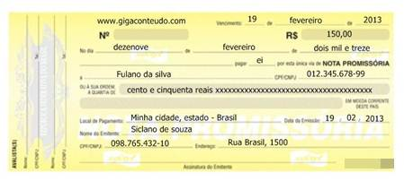
REQUISITOS
Art. 75 - A nota promissória contém: 1 - Denominação "Nota Promissória" inserta no próprio texto do título e expressa na língua empregada para a redação desse título; 2 - A promessa pura e simples de pagar uma quantia determinada; 3 - A época do pagamento; 4 - A indicação do lugar em que se deve efetuar o pagamento; 5 - O nome da pessoa a quem ou a ordem de quem deve ser paga; 6 - A indicação da data em que e do lugar onde a nota promissória é passada; 7 - A assinatura de quem passa a nota promissória (subscritor).

Slide 18
DIFERENÇAS NO REGIME DAS LCS
Inaplicabilidade das regras incompatíveis com a natureza de promessa de pagamento
  LUG 77 – aplica-se tudo, menos sobre aceite
Equiparação do subscritor ao aceitante da LC
  LUG 78
No aval em branco, o avalizado é o emitente
  LUG 77
A certo termo da vista: a vista é dada pelo próprio emitente
  LUG 78

